Slide 1


KELURAHAN
AIR PUTIH

Slide 2

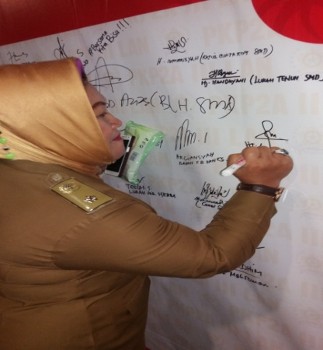
KELURAHAN AIR PUTIH
LUAS 200,14 Ha
Kelurahan
Bukit Pinang
Kelurahan
Air Hitam
Kelurahan
Teluk Lerong Ilir
Kelurahan Lok Bahu
Batas

Slide 3

JUMLAH PENDUDUK
Laki - Laki
11520 Orang
Perempuan
11523 Orang
23043 Orang
Total

Slide 4

Jumlah RT
60 Orang
Jumlah Pengurus RT Terdaftar
180 Orang

Slide 5

DASAR HUKUM
PERUBAHAN UU NO. 1 TAHUN 2015 TENTANG PENETAPAN PERATURAN PEMERINTAH PERUBAHAN UU NO. 1 TAHUN 2014 TENTANG PEMILIHAN GUBERNUR, BUPATI DAN WALIKOTA MENJADI UU PERDA KOTA SAMARINDA.
PERDA NO.22 TAHUN 2013 TENTANG PERUBAHAN ATAS PERATURAN DAERAH NO. 17 TAHUN 2002 TENTANG PELANTIKAN, PENGHAPUSAN DAN PENGGABUNGAN RT DALAM WILAYAH KOTA SAMARINDA.
PERDA KOTA SAMARINDA NO. 2 TAHUN 2001 TENTANG PEMBENTUKAN, PENGHAPUSAN DAN PENGGABUNGAN KELURAHAN DALAM WILAYAH KOTA SAMARINDA.

Slide 6

INSTRUMEN DIAGNOSE- BERBASIS MASALAH
KONDISI SAAT INI
SAMPAI SAAT INI TIMBUL PERMASALAHAN TENTANG BERAKHIRNYA MASA BAKTI RT YANG MELEBIHI BATAS BAKTINYA YAITU SEKITAR 46 RT.
GAP / KESENJANGAN
BANYAK RT YANG TIDAK SAMA MASA BAKTINYA DAN JATUH TEMPO
KONDISI YANG DIHARAPKAN
UNTUK ITU SEMUA RT HARUS SAMA MASA BAKTINYA.

Slide 7

IDENTIFIKASI MASALAH
NAMA SKPD : KELURAHAN AIR PUTIH
MASA BAKTHI RT TIDAK SAMA
KARENA ADA PERDA NO. 22 TAHUN 2013, MAKA APABILA MASA BAKTHI KETUA RT YANG HABIS MASA BAKTHINYA MAKA SELURUH SURAT MENYURAT YANG DIBUAT OLEH RT TERSEBUT TIDAK SAH.

Slide 8

IDE INOVASI
1. SUPAYA TIDAK TERJADINYA LEGAL DAN TIDAK ILEGALNYA APAPUN YANG ADA DI TANDATANGANI RT TERSEBUT.
3. EFESIENSI WAKTU
4. TERTIB ADMINISTRASINYA
2. LEGALITAS HUKUM DIMATA MASYARAKAT KETUA-KETUA RT LEBIH KUAT DAN BERWIBAWA.

Slide 9

TEKNIS PELAKSANAANYA
DILAKSANAKAN SELAMA 1 (SATU) BULAN OLEH RT MASING-MASING DAN DIDUKUNG MASYARAKAT DALAM LINGKUNGAN RT TERSEBUT.
PELANTIKAN DAN PENETAPAN SK DILAKUKAN SECARA SERENTAK.

Slide 10

DOKUMENTASI
PEMILIHAN
RT

Slide 11

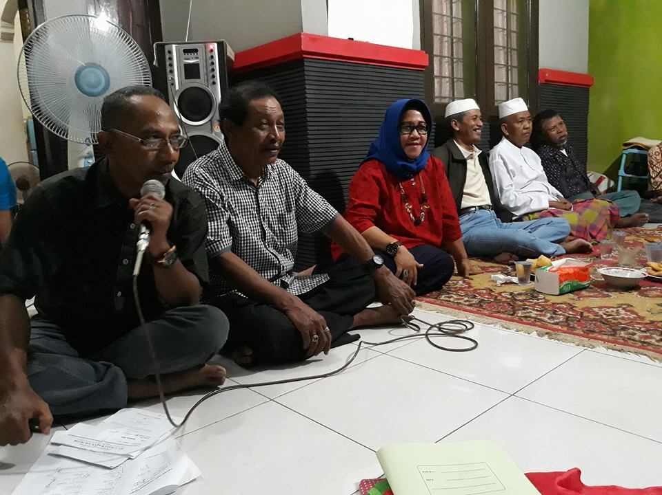
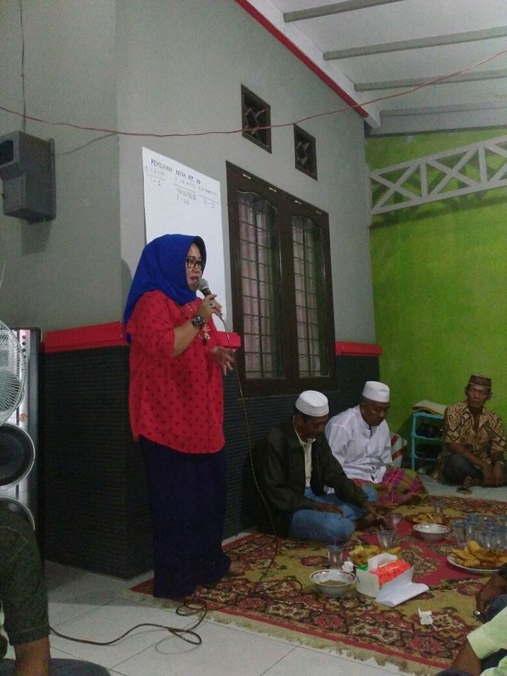
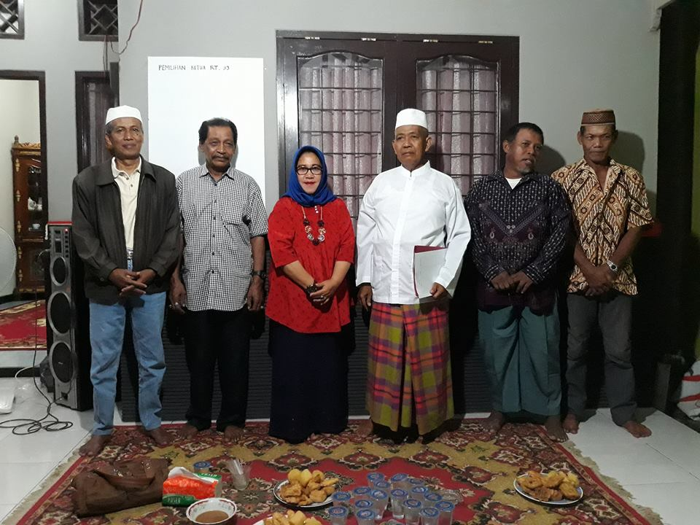

Slide 12
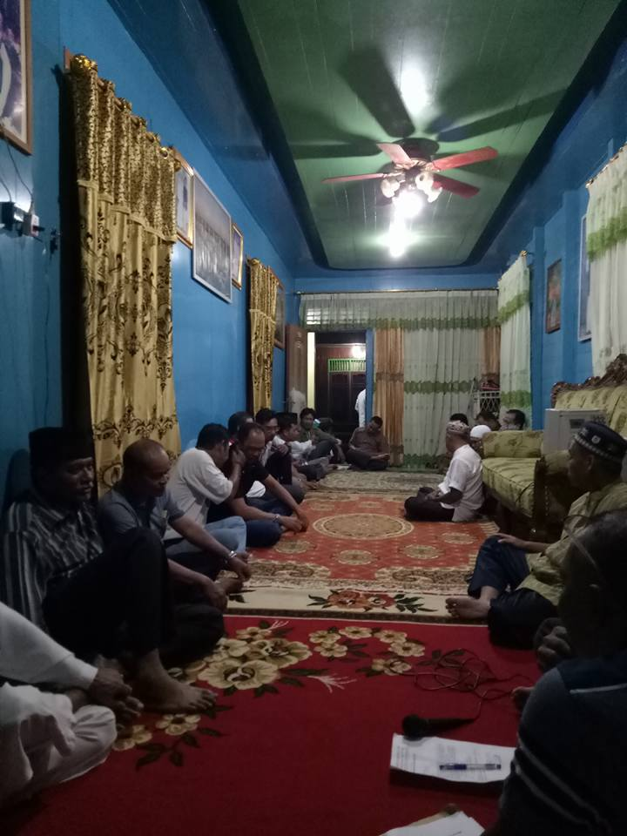
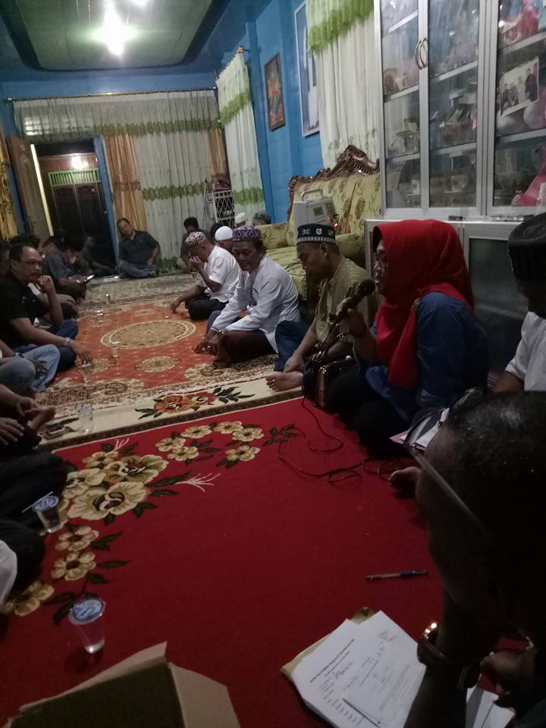

Slide 13
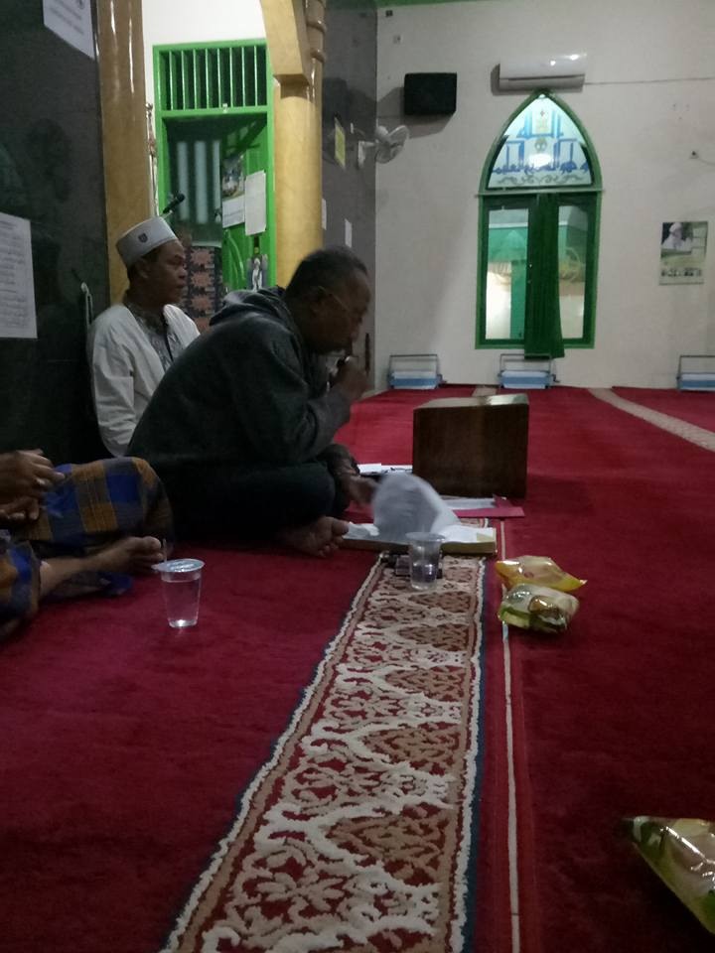
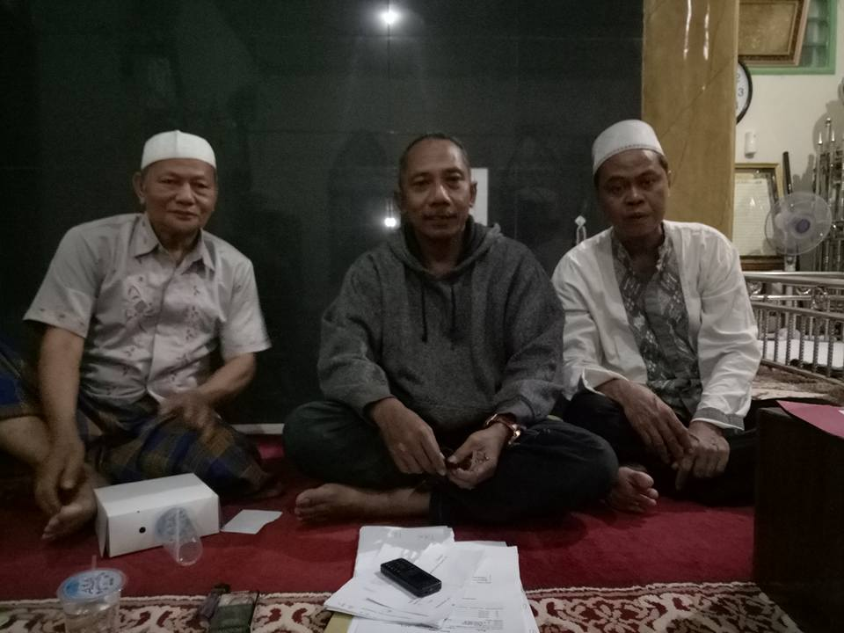
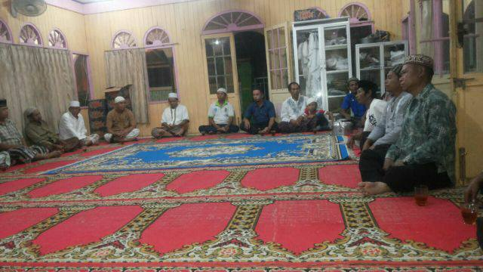

Slide 14
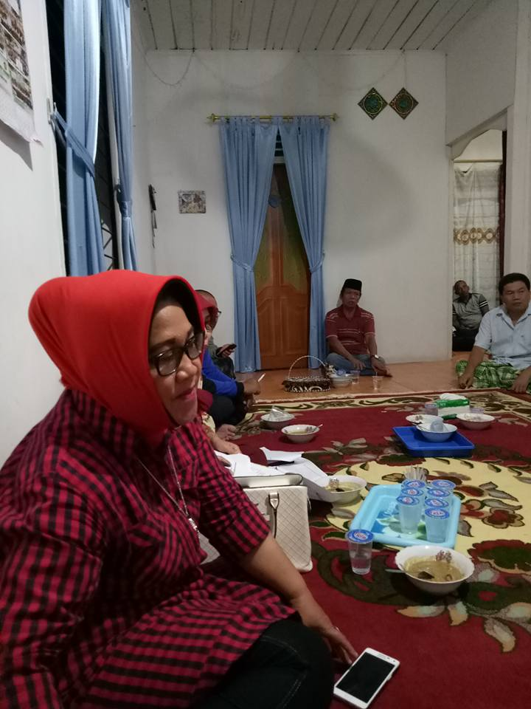
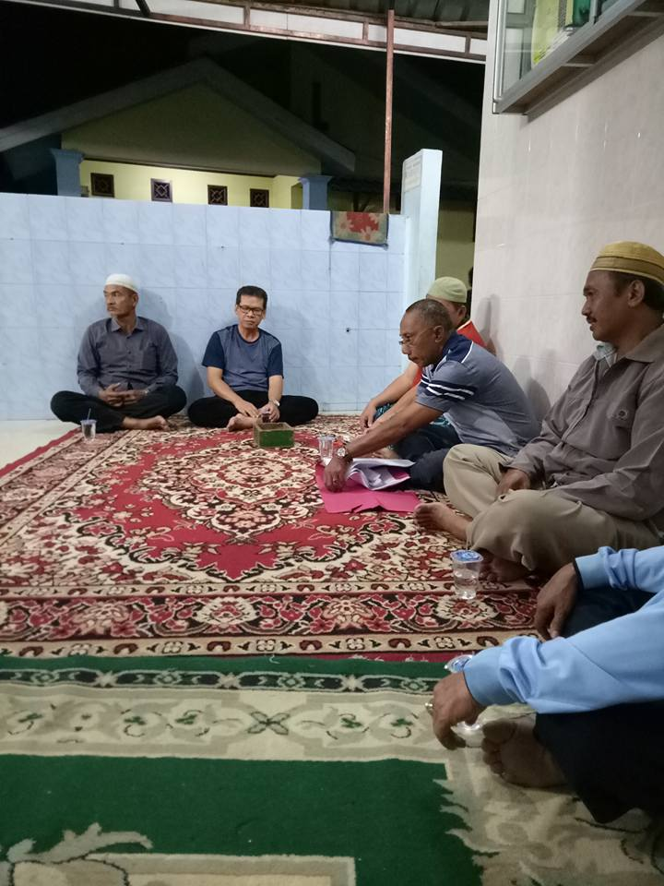

Slide 15
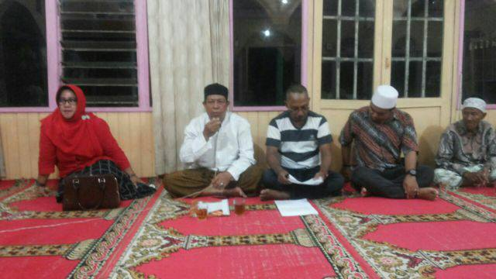
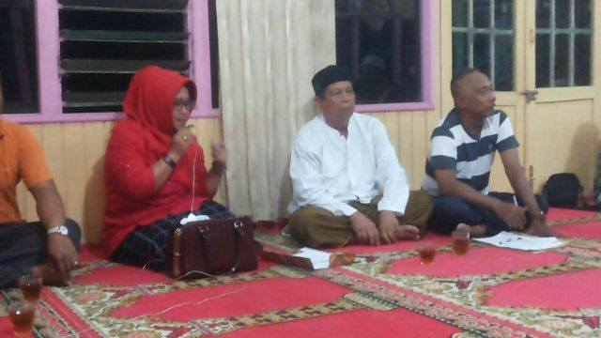
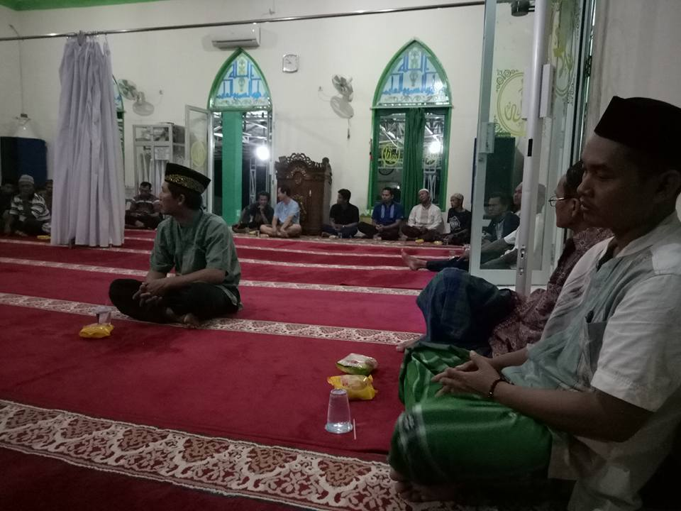

Slide 16
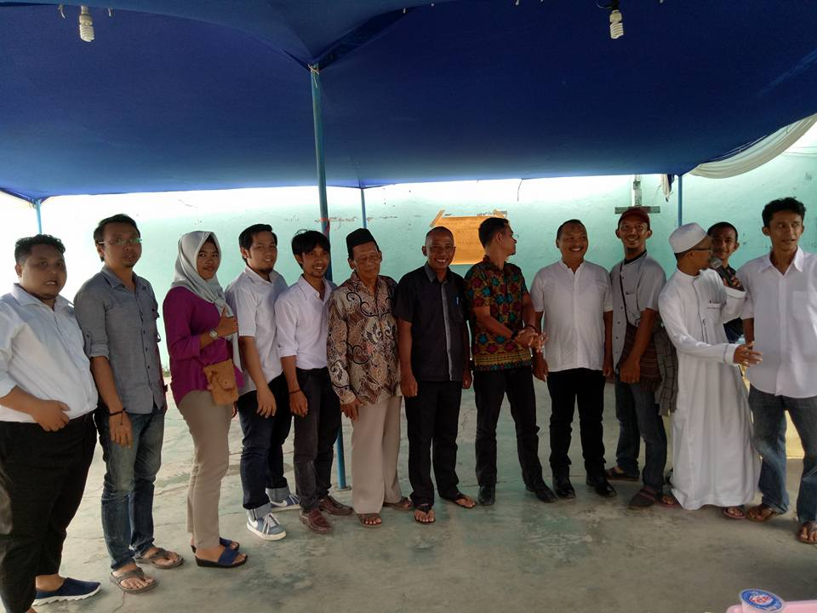
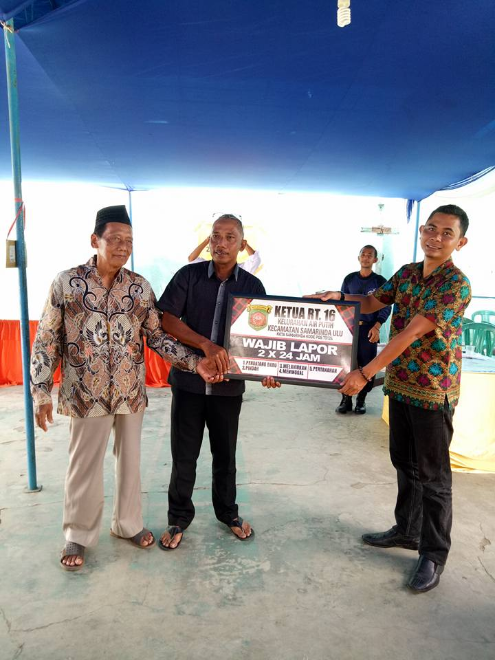

Slide 17
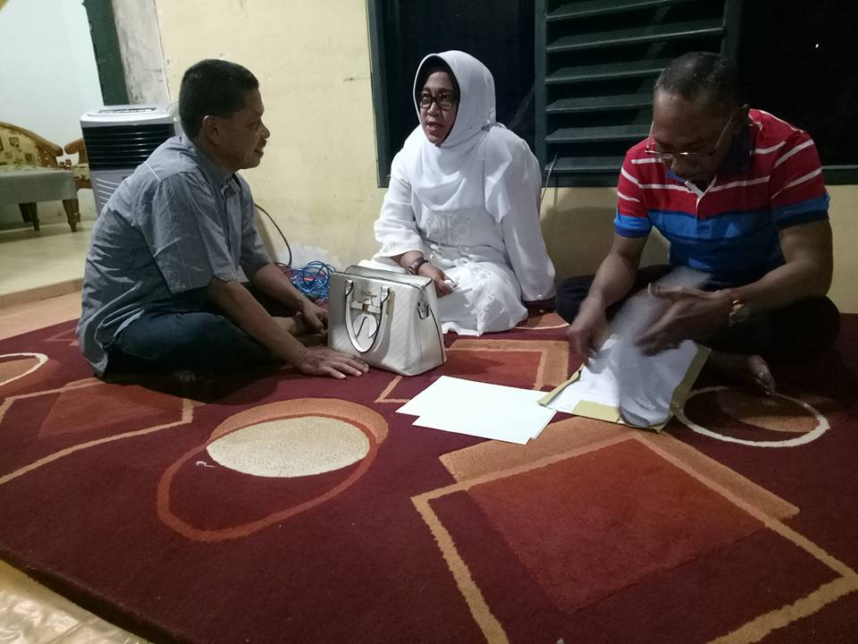
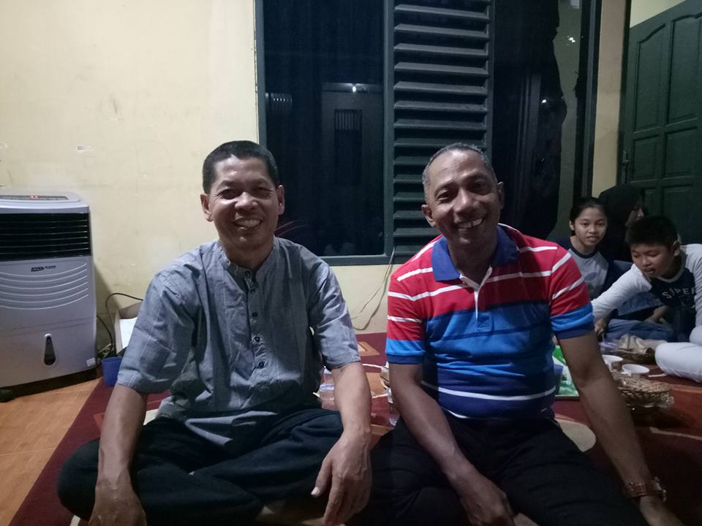
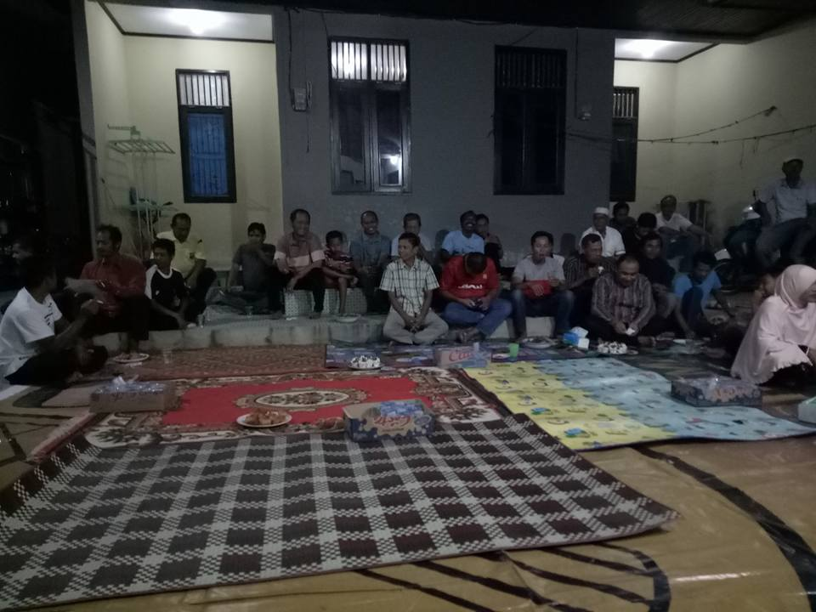

Slide 18


